Slide 1
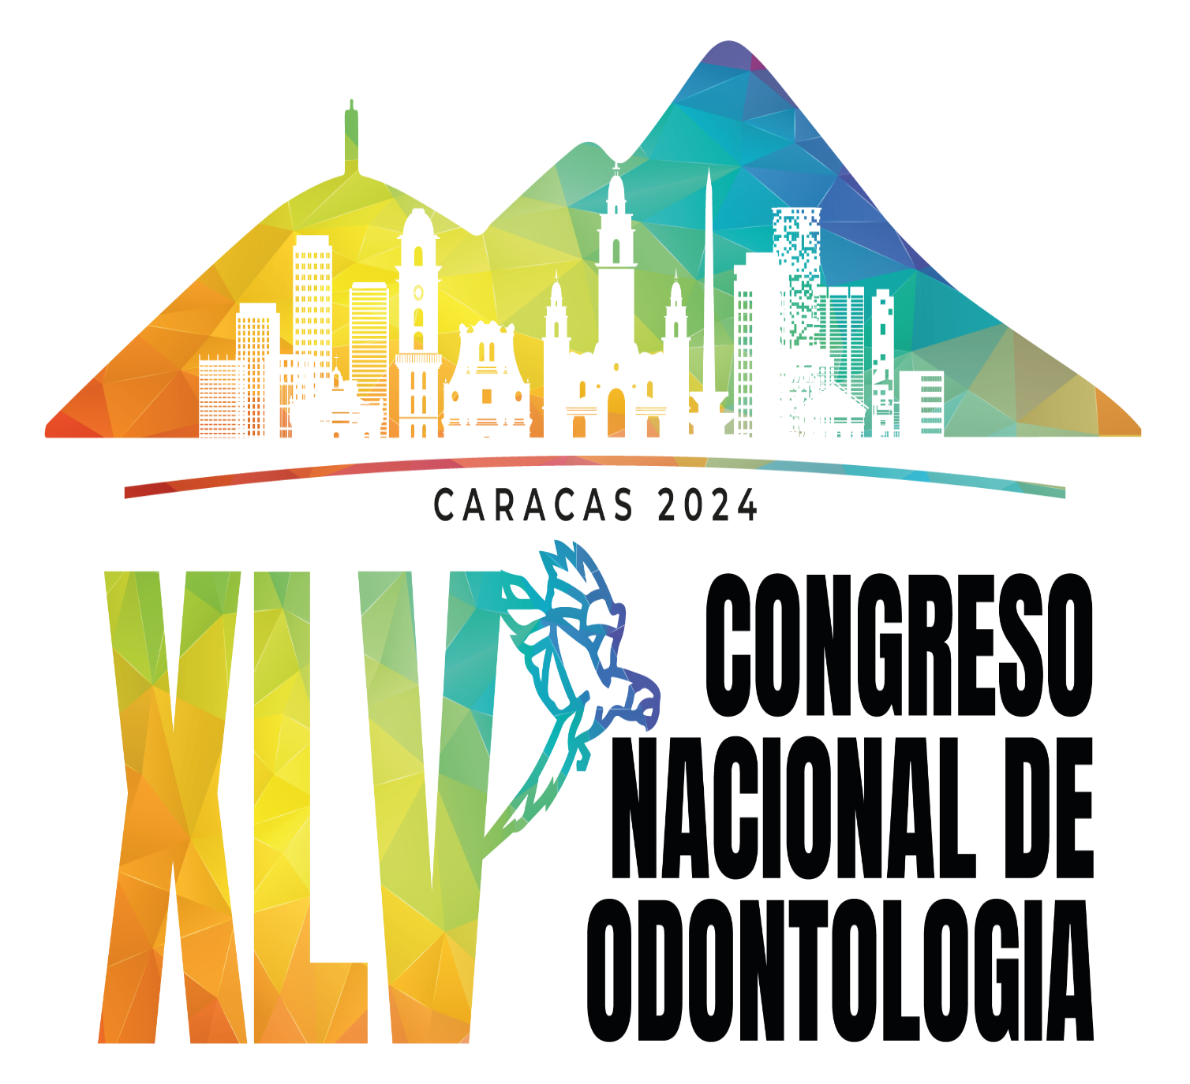
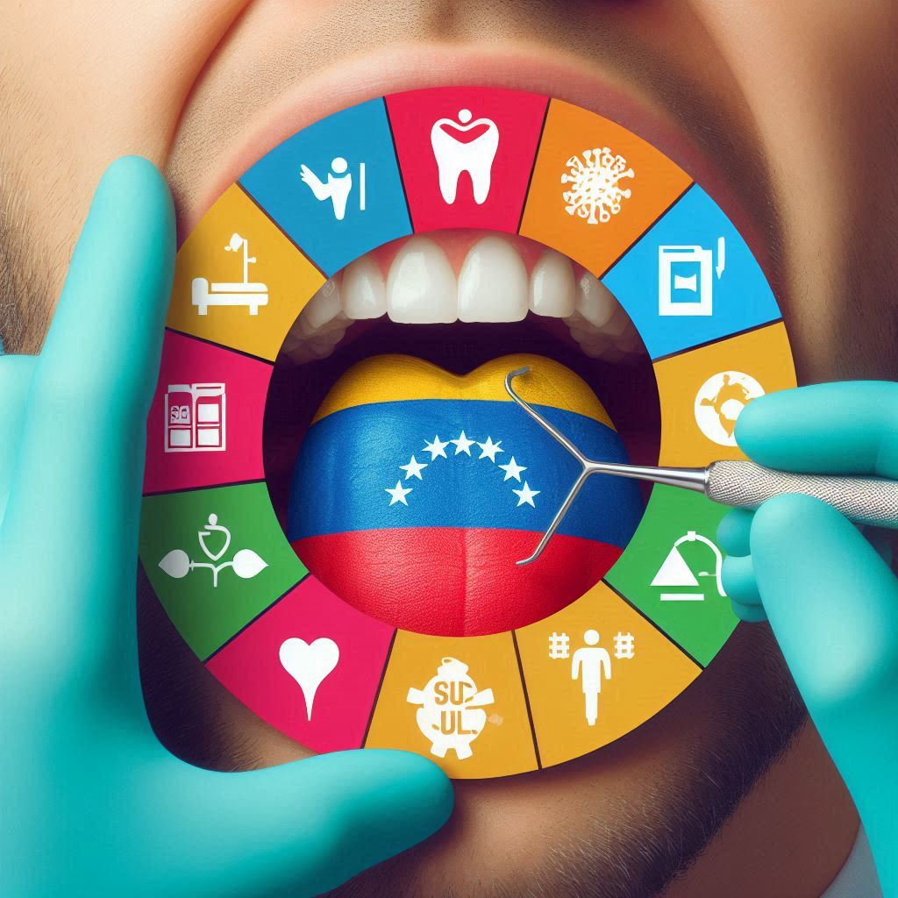
Odont. Ediana Camargo
Esp Salud Pública

Slide 2
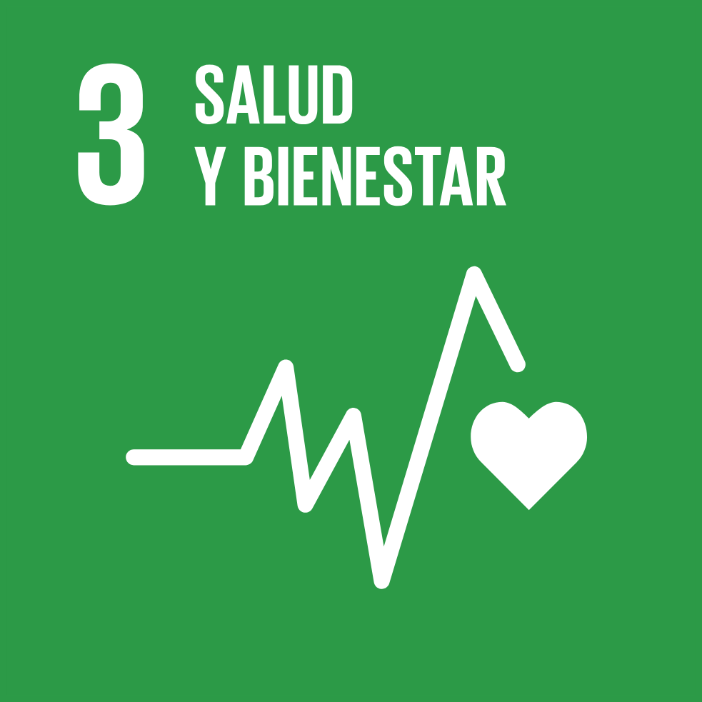
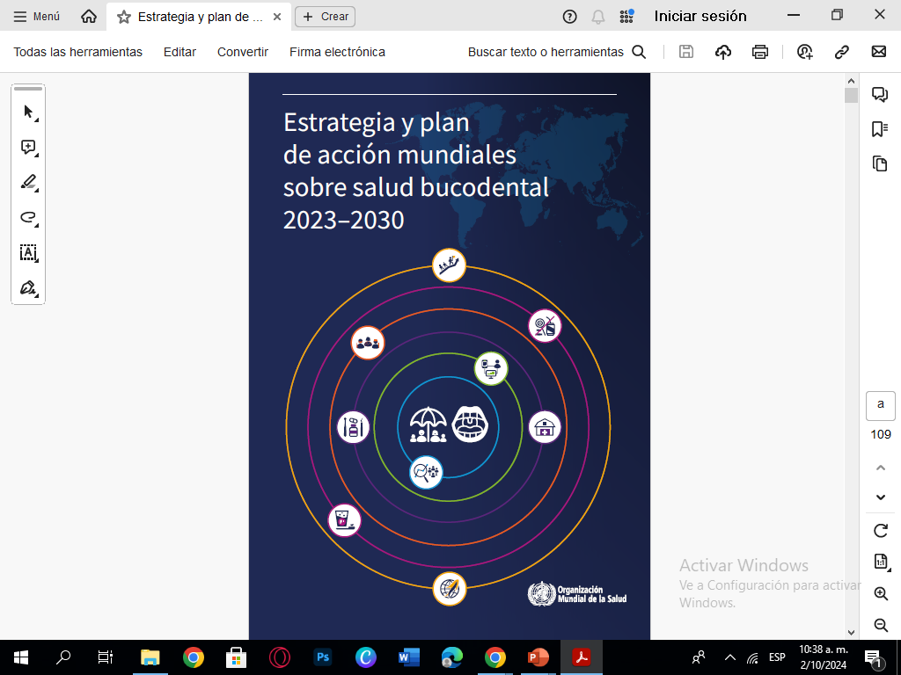
1¿Porquè?
Actores cercanos | Actores periféricos
Actores principales Agencias burocráticas centrales MPPS,MINCYT,IVSS,etc Miembros del ejecutivo Profesionales, Analistas de política | Expertos del sector público Actores especiales Consejos de investigación / científicos
Sector privado Expertos del sector privado Consultores Representaciones políticas Encuestadoras | Outsiders Grupos de interés Colegios profesionales y técnicos Asociaciones de Negocios Uniones comerciales Medios de comunicación
Sector público gubernamental
Sector no gubernamental
Situación de salud bucal mundial 2011
Académicos Sociedades científicas
Howlett y Walker.Modificado ²

Slide 3
La salud bucal en Venezuela de cara al Objetivo 3 de Desarrollo sostenible 2023-2030.
La salud bucodental “es la salud de la boca, los dientes y las estructuras bucofaciales.
Permite a las personas realizar funciones básicas, como comer, respirar y hablar, y afecta a dimensiones psicosociales, como la confianza en uno mismo, el bienestar y la capacidad de socializar y trabajar sin dolor, incomodidad ni vergüenza…Varia a lo largo de la vida.. es parte integral de la salud general y ayuda a las personas a participar en la sociedad y alcanzar su potencial. (OMS 2023)¹

Slide 4
2 .¿Còmo?
1.Revisión y descripción de las metas por objetivos estratégicos globales
2.Identificación de posibles fuentes, bases de datos abiertas, fuentes oficiales.
Agencias político sanitarias, poblacionales.
Entrevistas
3.Complilación
4.Descripción narrativa, indicadores
cuantitativos del contexto país
Limitaciones y disponibilidad
2023
2024
2025
2026
2027
2028
2029
2030

Slide 5
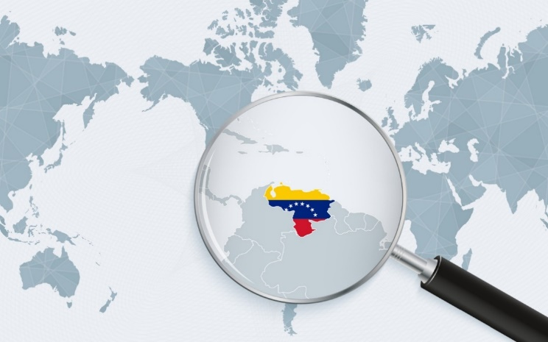
Metas mundiales generales
Objetivos estratégicos
1. Gobernanza
2. Promoción de la salud y prevención
3.Personal
4.Atención
5. Sistemas de información
6.Agendas de investigación
Metas
indicadores complementarios
2023
2024
2025
2026
2027
2028
2029
2030
Línea
base
Avances
Informe

Slide 6

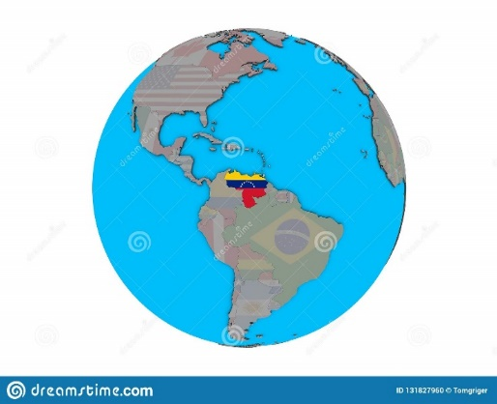
Medidas y actores
Estados miembros
Secretaria OMS
Organizaciones
de sociedad civil
Sector privado
Asociaciones internacionales
La riqueza de la salud pública consiste en que ofrece un espacio
para la confluencia de múltiples disciplinas. ^{Frenk J 3}
Acción intersectorial

Slide 7
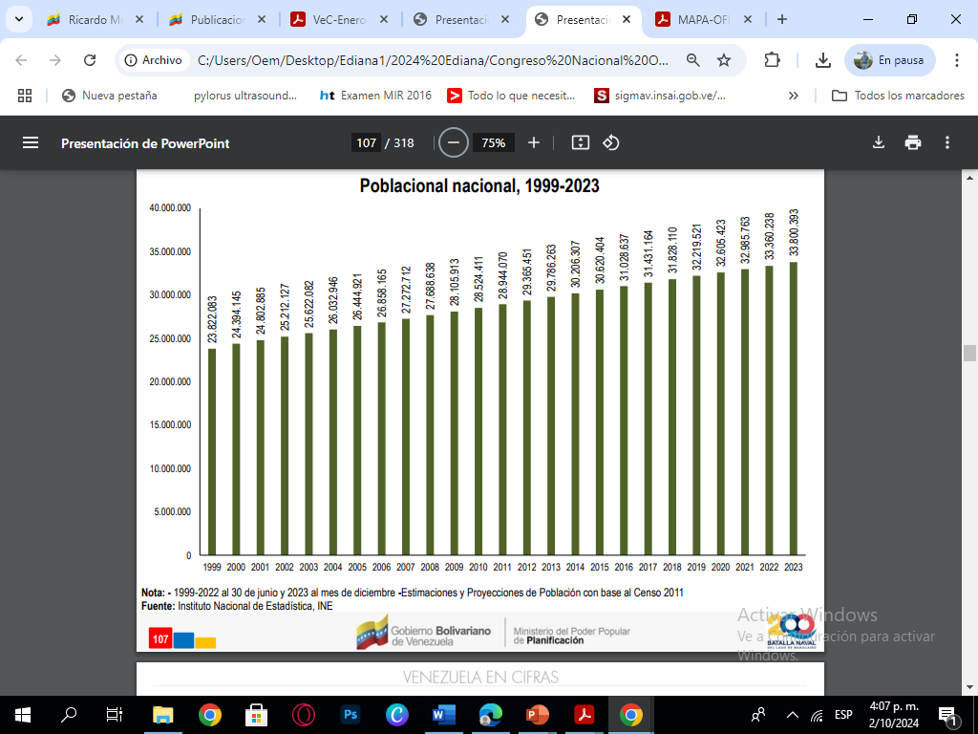
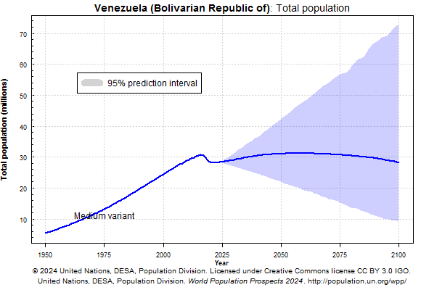
33800393
4.Fuente https://population.un.org/wpp/Graphs/DemographicProfiles/Line/862
5. Venezuela en cifras2024 MPP Planificación

Slide 8
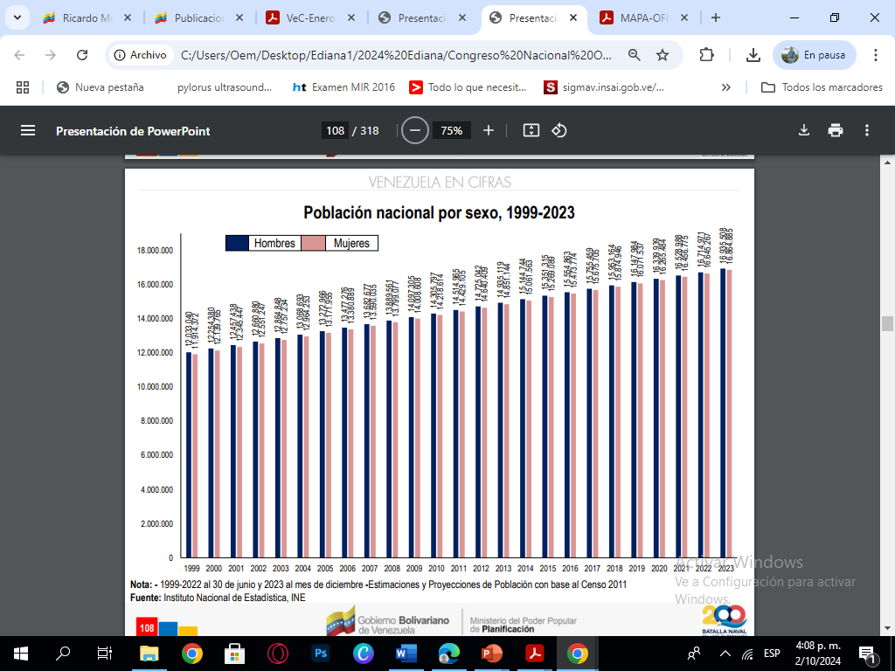
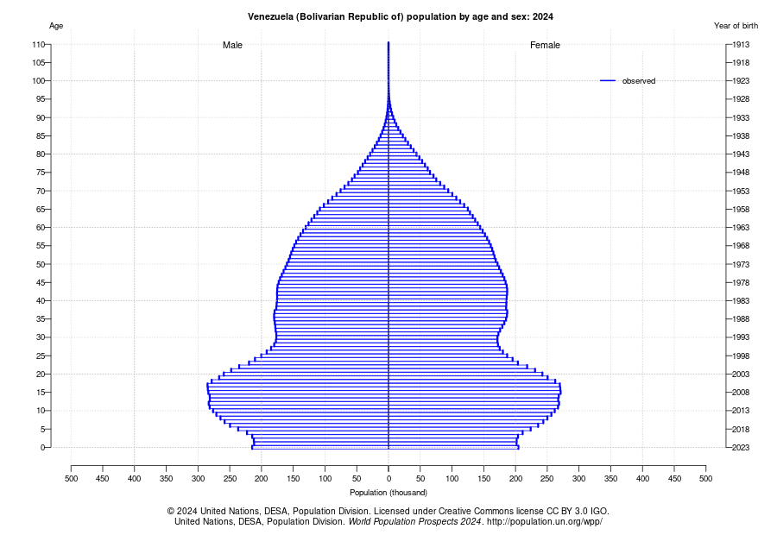

16935508
16864885
4.Fuente https://population.un.org/wpp/Graphs/DemographicProfiles/Line/862
5, Venezuela en cifras Planificación. MMP Planificación

Slide 9
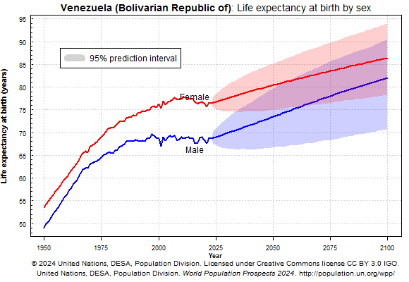
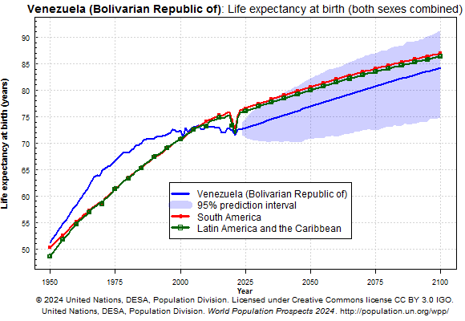
4,Fuente https://population.un.org/wpp/Graphs/DemographicProfiles/Line/862

Slide 10


https://www.nationalgeographic.es/photography/2017/03/venezuela?image=5289.600x450

Slide 11
Metas mundiales generales
Cobertura sanitaria universal CSU
80% de la población mundial tendrá derecho a recibir servicios esenciales de atención
27040314 (80%)
13548406
13491908

Slide 12

Metas mundiales generales
Reducción de la carga de morbilidad
La prevalencia mundial combinada de las principales enfermedades y afecciones
2024
2025
2026
2027
2028
2029
2030
Avances
Informe
Prevalencia de caries | 41% niños de 1 a 9 años
Periodontopatia | 24,5 % mayores de 15 años
Edentulismo | 27,5 % 60 años o más
Incidencia de cáncer | 1,9 Tasa estandarizada * 100.000 hab*
10 %
6.Global oral health status report Towards universal health coverage for oral health by 2030 Regional summary of the Region of the Americas https://www.paho.org/es/temas/salud-oral.Informe regional 2023 / accessed sep 2024. *GLOBACAN

Slide 13

Objetivos estratégicos
1. Gobernanza
2. Promoción de la salud y prevención
3.Personal
4.Atención
5. Sistemas de información
6.Agendas de investigación
Metas
indicadores complementarios
2023
2024
2025
2026
2027
2028
2029
2030
Línea
base
Avances
Informe

Slide 14
Objetivo 1
Gobernanza
Metas
Liderazgo
nacional
Atención de salud bucodental respetuosa con el medio ambiente
80% política, estrategia o plan de acción nacional y personal.
90% medidas para eliminar progresivamente el uso de amalgamas dentales. Convenio de Minamata sobre el Mercurio
2024
2026
Norma COVENIN 773-89 1989
Venezuela 10/10/2013 firma Convenio de Minamata
SPNS
Fragmentado
MPPS Plan 2012-2019
2019-2025
Programa de Salud bucal ⁽⁷⁾
Misión Barrio Adentro
Barrio Adentro Odontológico
Misión Sonrisa
La salud va a la escuela
Acuerdos, Regulaciones, Ley de Salud, Proyecto de Odontología, Ambiente, Práctica asistencial,etc

Slide 15
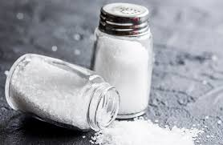
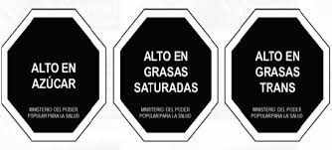
Objetivo 2
Promoción y prevención de enfermedades
Políticas para reducir la ingesta de azúcares libres
Administración
óptima de flúor
Metas
50% medidas de política destinadas a reducir la ingesta de azúcares libres
50% orientaciones nacionales sobre la administración óptima de flúor
2024
2026
El MPPS Comisión Nacional de Yodación y Flúor 1995
Programa de salud bucal
El MPPS Resolución 137 7/12/2021
Etiquetado nutricional ⁸

Slide 16

Objetivo 3
Personal de salud
Modelo innovador de personal de salud bucal
Formación por competencias
Formación intra e interprofesional
Meta
50% política, plan o estrategia nacional sobre personal sanitario que aborde la disponibilidad de trabajadores
2024
2026
6 Públicas PNF
3 Privadas
Estudios postgrado Titulo E,M,D
No titulo
Postgrados asistenciales
Centros de investigación
Institutos de Investigación
TSU Técnicos protésicos dentales
Programa de acreditación de experiencia UNESCO MPPS COV ANTEDE
Higienista Dental

Slide 17
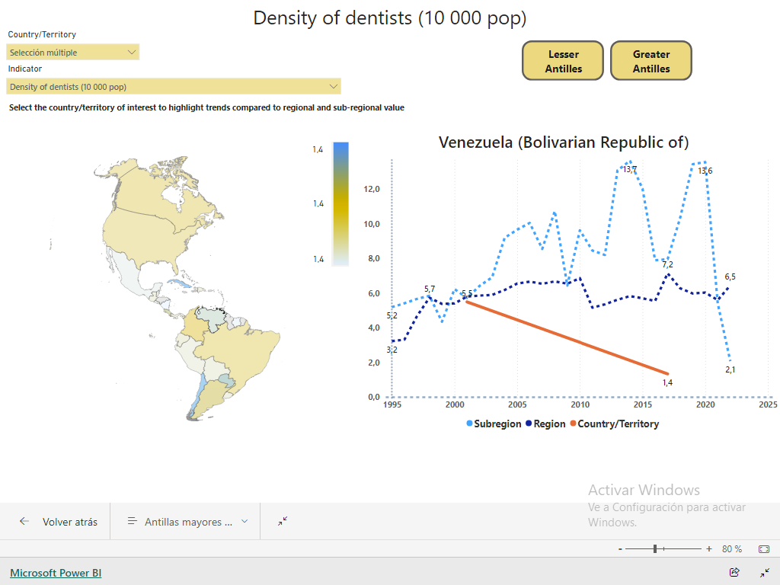



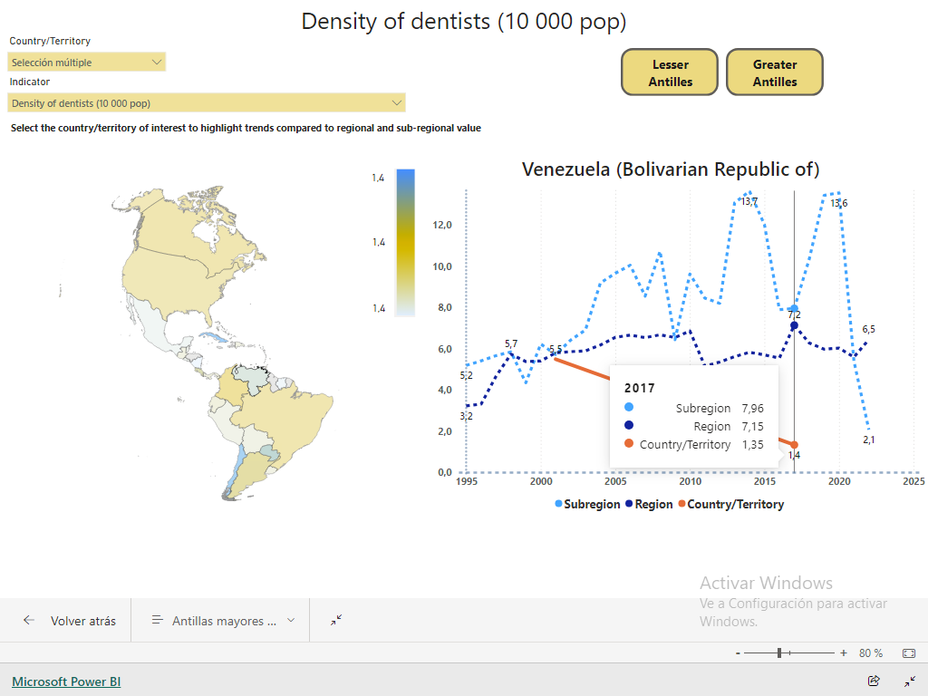
Mundo, 2022
3,3 por cada 10 000 habts
9.https://opendata.paho.org/en/core-indicators/visualizations#map

Slide 18
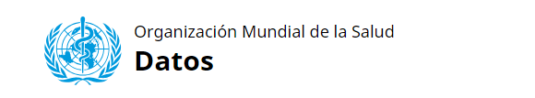
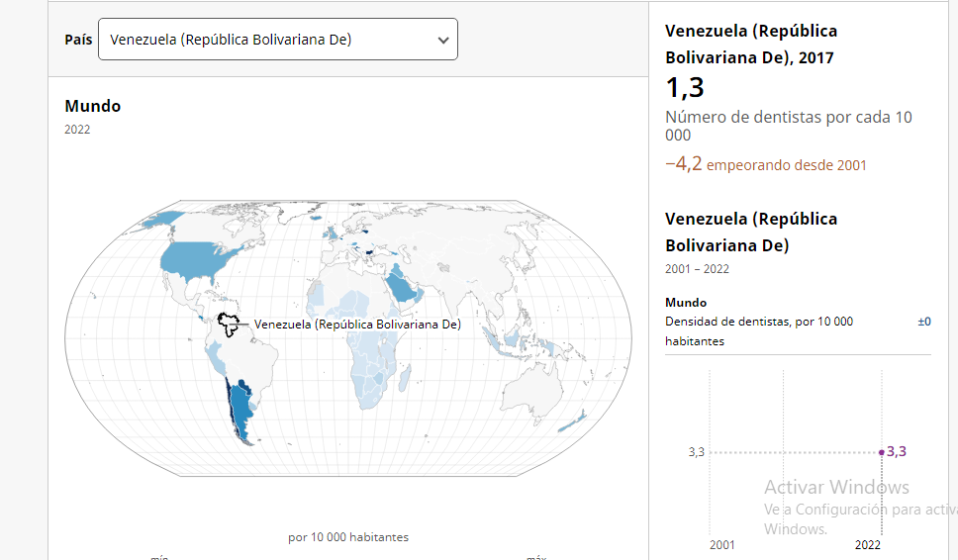
20/05/2024
10.https://data.who.int/es/indicators/i/C25EFD6/9F88C44

Slide 19
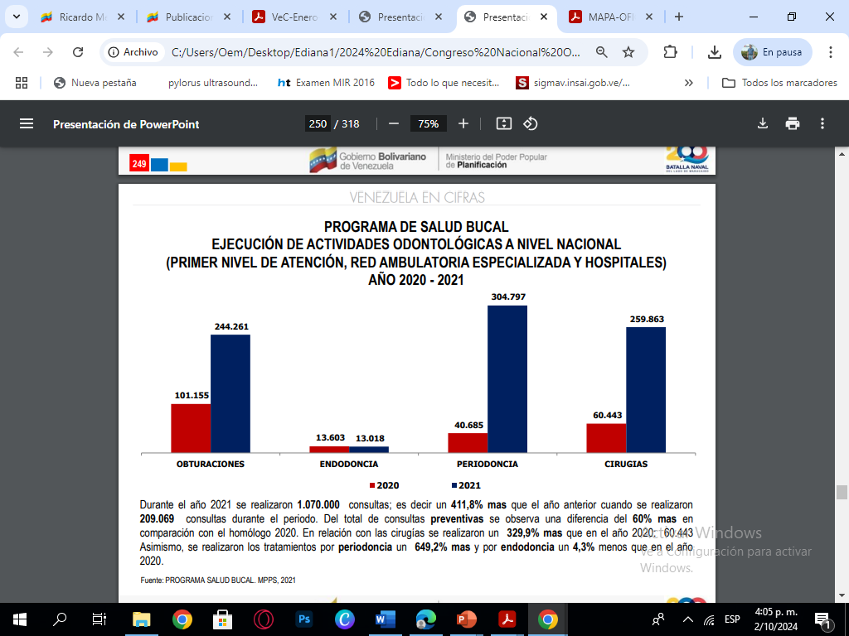
Objetivo 4
Atención de salud bucal
Disponibilidad de medicamentos odontológicos esenciales
Metas
Integración de la salud bucal APS
80%
servicios de atención bucal en los establecimientos de APS
50% incluirán en su lista nacional de medicamentos esenciales las preparaciones dentales. Listas OMS
Barreras: accesibilidad Disponibilidad,
Recursos, infraestructura, Tecnológicos-Insumos-Humanos
VenApp 10*10 Algodonal, HMC,El Valle
ASIC, IVSS, Alcaldías,etc
1.Pasta, crema o gel que contenga entre 1 000 y 1 500 ppm de flúor (de cualquier tipo)
2.Cemento de ionómero de vidrio
3.Fluoruro diamino de plata.

Slide 20
Objetivo 5
Sistemas de información
Meta
Monitoreo de la aplicación de la política nacional
HISTORIA CLINICA ODONTOLOGICA –
OPERATIVO
REGISTRO MENSUAL
SEMESTRAL
ADMINSTRATIVO
Consolidado
2 semestres
TECNICO.
ADMINISTRTAIVA
80% marco de monitoreo de la política, estrategia o plan de acción nacional
Persona
Antecedentes
EC,EI,ETS
Condiciones
Irritantes locales
Patologia Pulpar
Periodontal
0 a 4
5 a 9
10 a 19
20 a 24
25 a 45
46 a 59
60 y +
Rehabilitación
DPR FIJAS TOTAL
Edentulo o Dentulo .
Morbilidad
Caries, Enf periodontal
Fluorosis, Malformaciones
Estomatitis
Hábitos psicobiologicos
Estilo de Vida
Hábitos bucales

Slide 21
Entrada
Procesamiento
Salida
Político administrativo
Toma de decisiones
HISTORIA CLINICA
CONSOLIDADOS
Población
Magnitud
Persona Grupos de edad Priorizados
Tiempo Tendencias
Espacio 24 Estados Nacional
Consulta
Datos
Descriptivo
Información
Condiciones
Administrativa Epidemiológica
Estudio
Correlativo
Impacto
Medidas de intervención
Evaluación
Investigación
Explicativo

Slide 22
Objetivo 6
Agendas de investigación
Meta
Investigación orientada al interés público
50% una agenda nacional de investigación sobre salud bucal centrada en la salud pública y las intervenciones poblacionales
Convocatoria Nacional de Proyectos 2024
1967
1986
2008
2020
Estudio Nacional de Crecimiento
y Desarrollo Humano
Estudio para la Planificación
integral de La Odontología (EPIO)
Perfil socio-epidemiológico de las etnias
SENACREH Componente Cronología y secuencia de erupción dentaria, malformaciones congénitas y defectos, hábitos
Estudios de Universidades
ONG

Slide 23

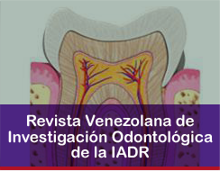


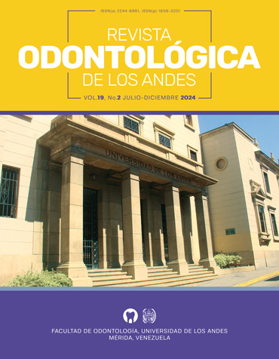
Objetivo 6
Agendas de investigación
Centros de investigación
Institutos de Investigación
Sociedades científicas odontológicas de Venezuela 13
Participación | n | %
Masculina | 46 | 52
Femenina | 43 | 48
Total | 89 | 100

Slide 24
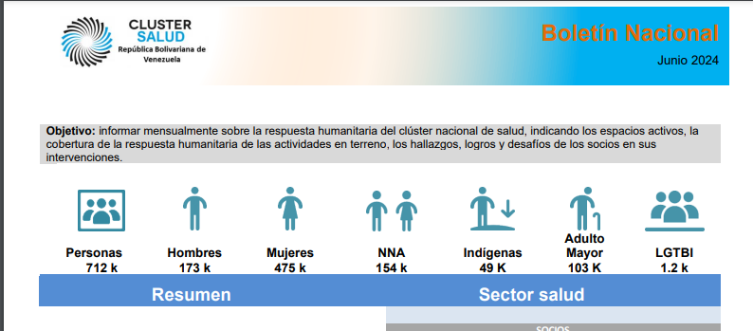

2023
2024
2025
2026
2027
2028
2029
2030
Línea
base
Avances
Informe

Slide 25

3 ¿Para qué ?
Sensibilizar a los actores en relación a su papel y acción desde el ejercicio asistencial,
docente, técnico, etc sobre el impacto en la salud bucal y el desempeño del país
Contribuir con evidencia y resultados que puedan ser incluidos en la situación Venezuela, traducidos en información para el diseño de políticas y decisiones de salud bucal para la población venezolana.

Slide 26

Odontología
Salud bucal
Salud Pública

Slide 27


¡Muchas gracias!
Edianacamargo
Ucvnoticias
Noticias.medicinaucv
camargo.ediana@gmail.com ediana.camargo@ucv.ve

